Slide 1

TALLER DE
PROGRAMACION

Slide 2
Cómo vamos a Trabajar
Planteo de un tema
Conceptos teóricos
Ejercicios prácticos
Conclusiones
Formulario de preguntas
Notes:
Hay algunas diapositivas que tenemos que decidir que hacer……

Slide 3
Conceptos de la clase de hoy
2
1
2
3
4
Estructuras conocidas
Ordenación de Datos
Método N-pasadas
Conclusiones
Notes:
Hay algunas diapositivas que tenemos que decidir que hacer……

Slide 4
Estructuras conocidas- ARREGLOS
Un arreglo (ARRAY) es una estructura de datos compuesta que permite acceder a cada componente por una variable índice, que da la posición de la componente dentro de la estructura de datos.
ARREGLO
HOMOGENEA: los elementos son del mismo tipo.
ESTATICA: la cantidad máxima de elementos se definen al momento de declarar la estructura y por lo tanto su tamaño máximo es fijo durante el programa.
LINEAL: cada elemento tiene un anterior y un siguiente (salvo el primero y el último).
INDEXADA: a los elementos se accede por medio de un índice.

Slide 5
Estructuras conocidas- ARREGLOS
Program ejemplo;
Const
….
Type
nombre = array [LI..LS] of tipoElemento;
var
variable: nombre;
SIEMPRE manejan una dimensión física.
PUEDEN manejar una dimensión lógica.
OPERACIONES: Cargar la estructura, Agregar un elemento, Insertar un elemento, Eliminar un elemento
Recorrer la estructura, Buscar un elemento.

Slide 6
Estructuras conocidas- LISTAS
Es una colección de nodos. Cada nodo contiene un elemento (valor que se quiere almacenar en la lista) y una dirección de memoria dinámica que indica donde se encuentra el siguiente nodo de la lista. Toda lista debe tener un nodo inicial.
LISTA
HOMOGENEA: los elementos son del mismo tipo.
DINAMICA: la cantidad de elementos puede variar durante la ejecución del programa
LINEAL: cada elemento tiene un anterior y un siguiente (salvo el primero y el último).
SECUENCIAL: para acceder al elemento n-ésimo de la lista debo pasar por los (n-1) anteriores.

Slide 7
Estructuras conocidas- LISTAS
Type
lista= ^nodo;
nodo = record
dato:tipo;
sig: lista;
end;
SIEMPRE manejan una dirección inicial.
PUEDEN agregar o eliminar datos.
OPERACIONES: Crear una lista vacía, Agregar un elemento adelante, Agregar un elemento atrás, Insertar un elemento, Eliminar un elemento, Recorrer la estructura, Buscar un elemento

Slide 8
Estructuras conocidas- ARREGLOS vs LISTAS
Cuál utilizamos?
Cuál es más eficiente?
  Dato | sig
  Dato | sig
Pueden ordenarse?

Slide 9
Ordenacion- Objetivo
Es un proceso por el cual un conjunto de elementos puede ser ordenado.
Ordenación
28 12 100 3 56
3 12 28 56 100

Slide 10
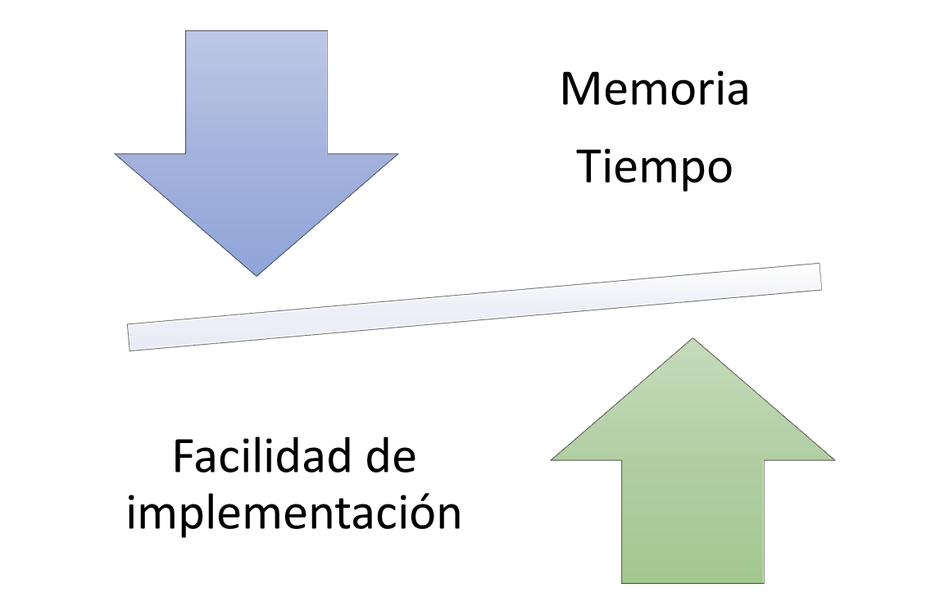
Ordenacion- Objetivo
Es un proceso por el cual un conjunto de elementos puede ser ordenado.
Ordenación
SELECCION
INTERCAMBIO
INSERCION
QUICKSORT

Slide 11
Ordenación- SELECCION
Dado un arreglo A y una dimensión lógica (dimL), el algoritmo repite (dimL-1) veces buscar el elemento mínimo y ubicarlo en la posición correspondiente.
Es decir, en la primera vuelta busca el mínimo desde la posición 1 hasta la dimensión lógica y ubica al mínimo en la primera posición. En la vuelta 2 busca el mínimo desde la posición 2 hasta la dimensión lógica y lo ubica en la posición 2.
En la vuelta i busca el mínimo desde la posición i hasta la dimensión lógica y lo ubica en la posición i.

Slide 12
Ordenación- SELECCION- Pasos
DimF 7
DimL 5
28 12 100 3 56
Busco en que posición está el mínimo (1..dimL)
VUELTA 1
Pos 4
Intercambio v[1] con v [4]
3 12 100 28 56

Slide 13
Ordenación- SELECCION- Pasos
DimF 7
DimL 5
3 12 100 28 56
Busco en que posición está el mínimo (2..dimL)
VUELTA 2
Pos 2
Intercambio v[2] con v [2]
3 12 100 28 56

Slide 14
Ordenación- SELECCION- Pasos
DimF 7
DimL 5
3 12 100 28 56
Busco en que posición está el mínimo (3..dimL)
VUELTA 3
Pos 4
Intercambio v[3] con v [4]
3 12 28 100 56

Slide 15
Ordenación- SELECCION- Pasos
DimF 7
DimL 5
3 12 28 100 56
Busco en que posición está el mínimo (4..dimL)
VUELTA 4
Pos 5
Intercambio v[4] con v [5]
Cómo se implementa?
3 12 28 56 100

Slide 16
Ordenación- SELECCION- Implementación
Program seleccion;
Const dimF = {dimension física}
Type
Vector = Array [ 1..dimF] of TipoElem;
Program seleccion;
Const dimF = 7
Type
vector = Array [ 1..dimF] of integer;

Slide 17
Ordenación- SELECCION- Implementación
Program seleccion;
Const dimF = 7
Type
vector = Array [ 1..dimF] of integer;
Var
v:vector;
dimL:integer;
Begin
cargar (v,dimL);
ordenar (v,dimL);
End.

Slide 18
Ordenación- SELECCION- Implementación
Procedure Ordenar ( var v: vector; dimL: integer);
var
i, j, pos, item: integer;
begin
for i:= 1 to (dimL-1) do
begin
pos := i;
for j := (i+1) to dimL do
if v[j] < v[pos] then pos:=j;
item := v[pos];
v[pos] := v[i];
v[i] := item;
end;
end;
Guarda en pos la posición donde está el elemento mas chico
Realiza el intercambio

Slide 19
Ordenación- CONCLUSIONES
Es muy sencilla la implementación.
Requiere un tiempo de ejecución del orden de N², donde N es la dimensión lógica del arreglo.
Importa el orden original de los datos?
Formulario de preguntas

